Slide 1
Cognitive Services
Eremin Maxim
.NET Developer, Comparex LLC.

Slide 2

Демократизация AI

Slide 3
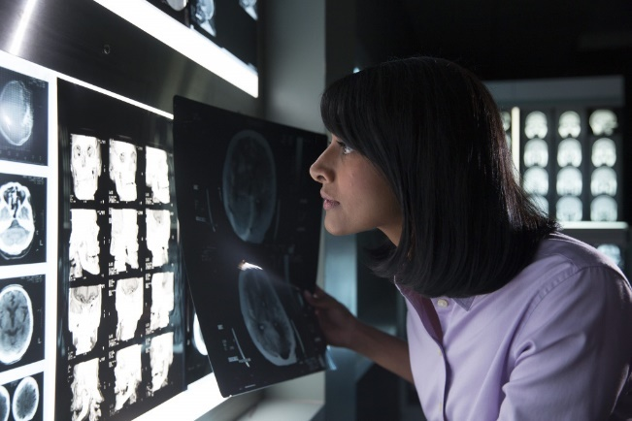
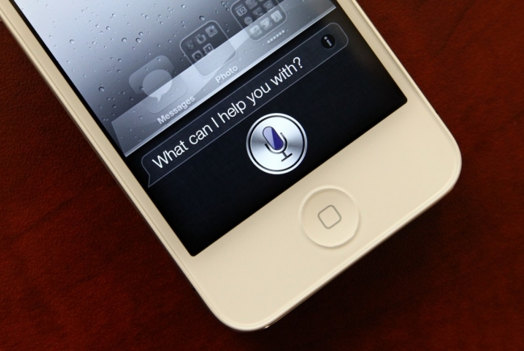
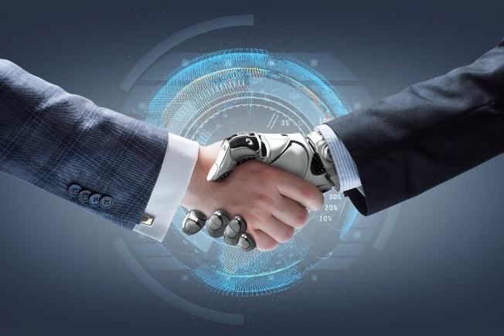
AI
Искусственной интеллект проникает во все сферы жизни

Slide 4
Популярность и прогнозы AI
Голосовые помощники на первом месте по популярности
К 2020 году на службе поддержки будут только роботы
К 2018 году роботы-помощники научатся узнавать людей
На дорогах появятся самоуправляемые автомобили
К 2018 году AI будет создавать 20% бизнес-контента
К 2029 году роботы станут умнее людей

Slide 5
Популярность и прогнозы AI
Голосовые помощники на первом месте по популярности
К 2020 году на службе поддержки будут только роботы
К 2018 году роботы-помощники научатся узнавать людей
На дорогах появятся самоуправляемые автомобили
К 2018 году AI будет создавать 20% бизнес-контента
К 2029 году роботы станут умнее людей

Slide 6
Демократизация AI
Использование AI во всех сферах становится проще и понятнее
AI поддерживают крупные компании и помогают его внедрять в бизнес, медицину и образование
Упрощение API

Slide 7
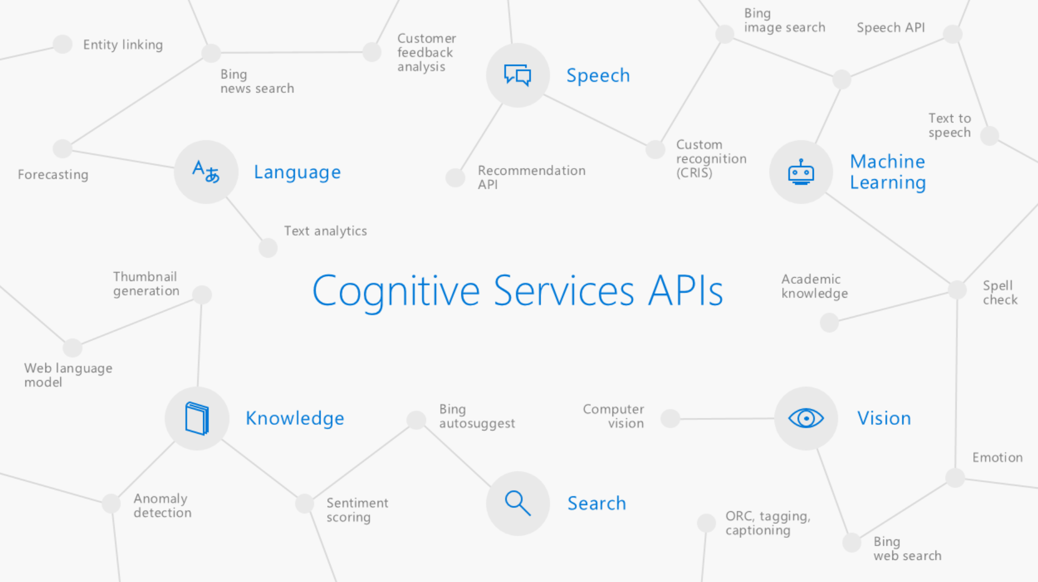

Slide 8
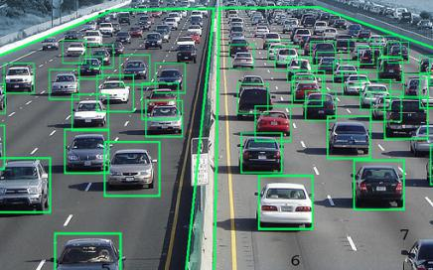







Computer Vision

Slide 9
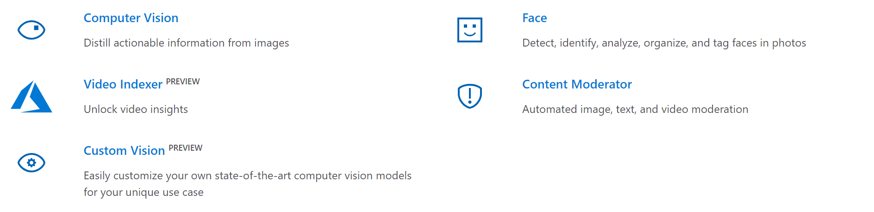
Let’s start to use Cognitive Services API

Slide 10

Image Classification

Slide 11
What is it?

Slide 12
The main task
Create your own classifier to

Slide 13
@aiface_bot

Slide 14
Useful links
https://westus.dev.cognitive.microsoft.com/docs/services/
https://github.com/Microsoft/Cognitive-Face-Python

